Slide 1

COVID VACCINES
ADVERSE EFFECTS
By : Irene Sifre

Slide 2

OBJETIVO
Análisis de eventos adversos de las vacunas (VAERS) y generar insights para la atención médica y las decisiones de política de vacunación.

Slide 3

METODOLOGÍA
.1. Fuente Base de Datos :VAERS: Vaccine Adverse Event Reporting System.
2 .Limpieza de Datos
3. Almacenamiento en SQL
4. Consultas y Análisis

Slide 4

HIPOTESIS
Prevalencia de Síntomas por Género: .
Mortalidad y Edad tras la Vacunación
Mayor número de casos en estados más poblados.
Notes:
Prevalencia de Síntomas por Género:
Las mujeres tienen más probabilidades de presentar síntomas tras la vacunación en comparación con los hombres.
Mortalidad y Edad tras la Vacunación: Los pacientes mayores presentan un mayor riesgo de mortalidad tras la vacunación en comparación con los pacientes más jóvenes.
Fabricante de Vacunas y Severidad de Síntomas: La vacuna de Pfizer está asociada con una mayor incidencia o severidad de síntomas posteriores a la vacunación en comparación con otras vacunas.

Slide 5
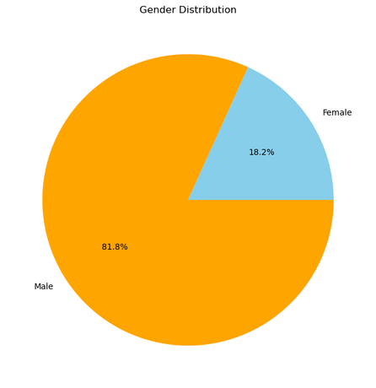
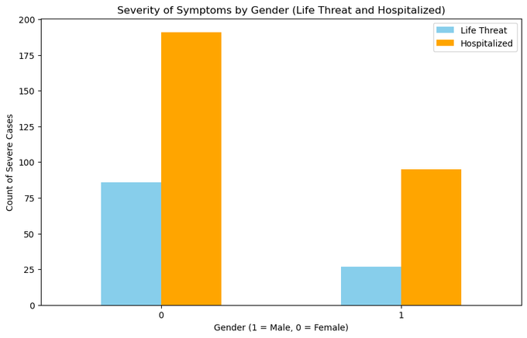
INSIGHTS
Prevalencia de reportes por Género:
Notes:
The chart shows that 81.8% de los individuos eran hombres 18.2% mujeres.

Slide 6
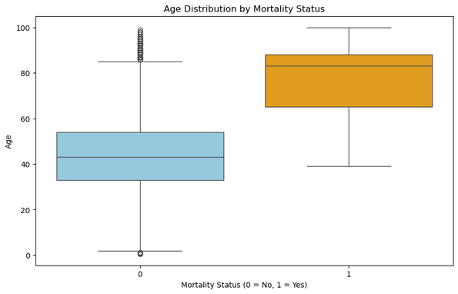
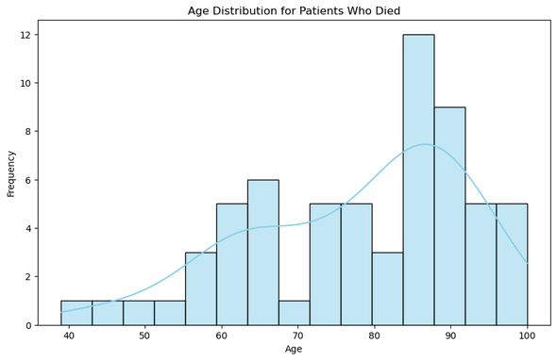
2. MORTALIDAD POR EDADES

Slide 7

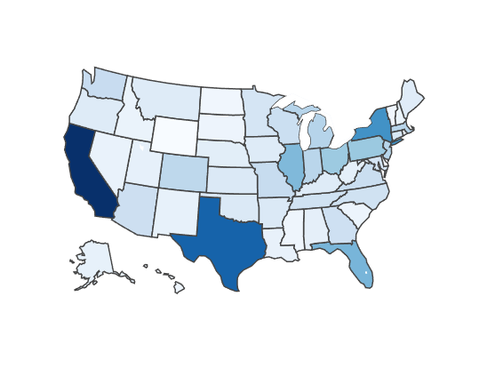
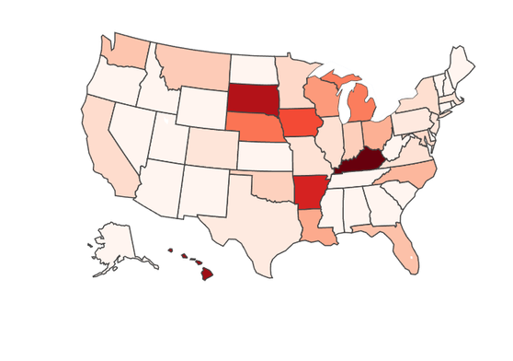
3. MAYOR INCIDENCIAS DE REPORTES O MUERTES EN ESTADOS MÁS POBLADOS

Slide 8
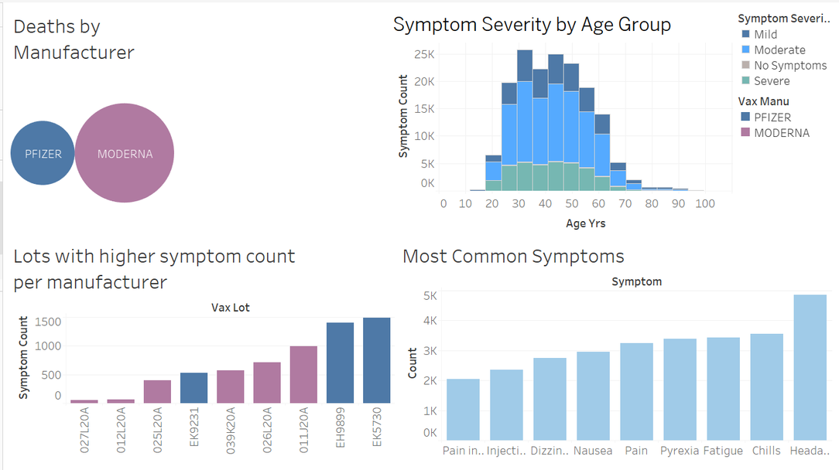
TABLEAU

Slide 9

RECOMENDACIONES
Estandarización en la Recogida de Información y Codificación de Síntomas
Reducir la Variedad de Datos Textuales No Estructurados

Slide 10

GRACIAS

